Slide 1
Crashkurs Computernetzwerke
Vom liebevollen Zusammenspiel der Protokolle und Komponenten die das Internet zusammen halten.

Slide 2
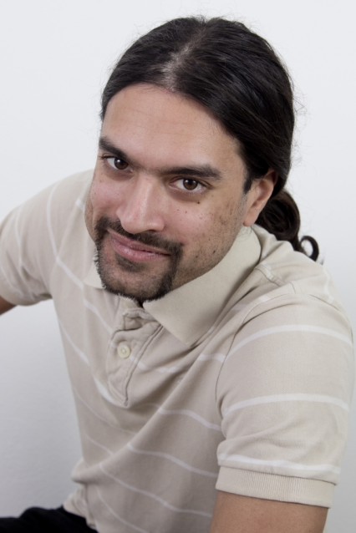
Wer bin ich?
Freier Software-Entwickler (Web, Android)
Technische Projektleitung (Web und mobile Apps)
Tutor in der VL Rechnernetze
https://www.graphity-consulting.com/
Notes:
Link im Browser öffnen

Slide 3
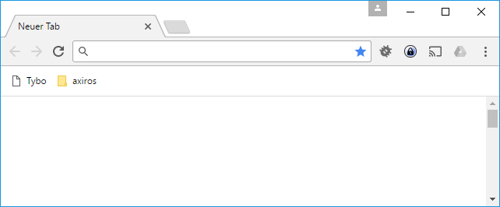
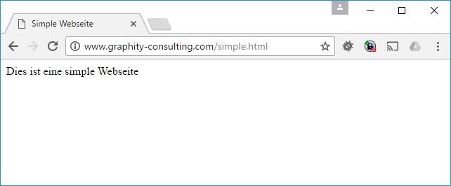
Then a miracle happens

Slide 4
Grundsätzlich
Jede Verbindung braucht eine Quelle und ein Ziel
Wenn ich nicht das Ziel bin, verwerfe ich das Paket
Header
Body
Notes:
Bild eines Protokoll „Headers“

Slide 5
HTTP Request
Wie viele Pakete verlassen meinen Computer bis die Webseite angezeigt wird?
1
4
11
16
Notes:
Vorher „Paket“ erklären

Slide 6
http://www.graphity-consulting.com/simple.html
Notes:
Erklären, wie eine URL aufgebaut ist

Slide 7
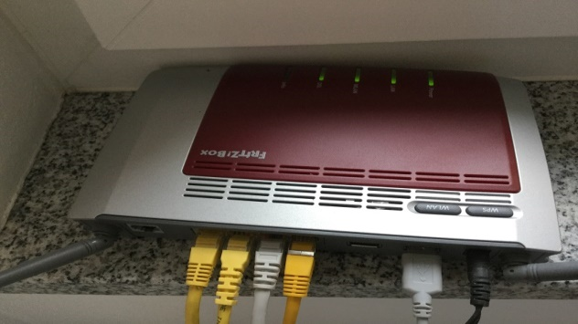
The Big Picture
Router (Fritzbox)
Internet
Browser
Server

Slide 8
1. DNS und ARP (2)
Welche IP hat die Domain www.graphity-consulting.com?

Slide 9
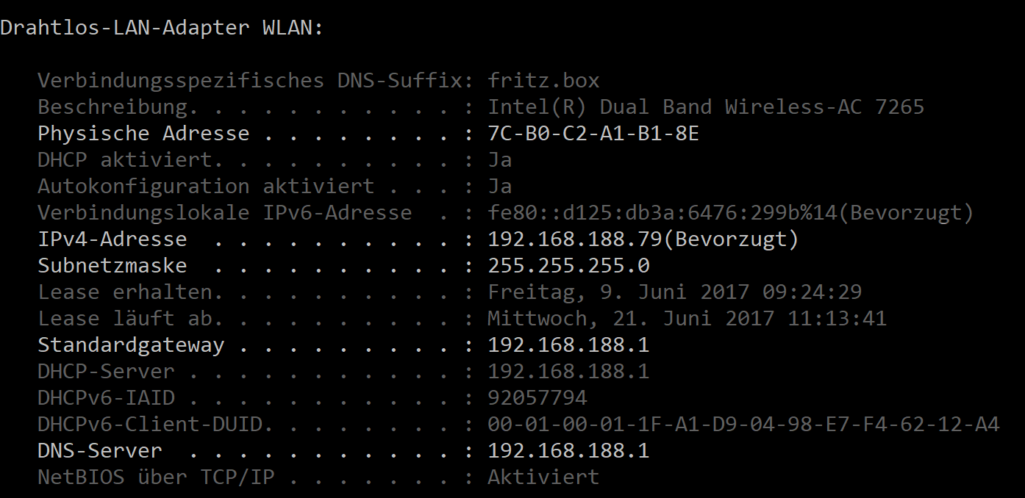

Slide 10
1. DNS und ARP
DNS: Übersetzen der Domain in eine IP
Aber wie können wir den DNS Server selbst ansprechen?
Notes:
Screenshot von Konsole größer
Klarer das Problem der MAC/IP Adresse herleiten
Standardgateway, dessen MAC Adresse

Slide 11
The Big Picture
Router (Fritzbox)
Internet
Browser
Server
Notes:
Gestrichelte Linie von Browser zu Server einzeichnen

Slide 12
2. IP und Routing
Fritz box
Server
Browser
Notes:
Wolke im Hintergrund schöner einpassen

Slide 13
2. IP und Routing (Shortest Path)
Fritz box
Server
Browser

Slide 14
2. IP und Routing (Problem)
Fritz box
Server
Browser

Slide 15
2. IP und Routing (3)
IP liefert den Service, ein Paket von einer Quelle zu einem Ziel zu befördern
Dank des Routings findet das Paket seinen Weg durch die verschiedenen Netze
Notes:
Die Frage alleine anzeigen

Slide 16
2. IP und Routing (4)
Mit der Time To Live wird die Anzahl der Sekunden angegeben, die das Paket noch leben soll
Jeder Router, an dem dieses Paket vorbei kommt, zählt die TTL um eins runter
Erreicht die TTL den Wert 0 wird es verworfen
Notes:
Vielleicht ein lustiges Bild zu einem gestorbenem Paket
Evtl Animation wo TTL runtergezählt wird, evtl. Youtube video

Slide 17
The Big Picture
Router (Fritzbox)
Internet
Browser
Server

Slide 18
Three Way Handshake
Server

Slide 19
Sliding Window
simple.html
0
1
2
3
4
5
6
7
8
9
10
11
12
13
14
15
16
17
18
19
20
21
22
23
24
7
6
5
OK
4
3
0
1
2

Slide 20
3. TCP
Da IP Pakete auf dem Weg einfach sterben können benötigt man eine zuverlässige Verbindung
TCP stellt dies durch Three-Way-Handshake und Sliding Window sicher
Notes:
Davor: Übersichtsbild mit gestrichelter Linie von Browser zu Server

Slide 21
http://www.graphity-consulting.com/simple.html
Notes:
Vielleicht nur die URL anzeigen und dann mündlich erklären
„Kopieren“ Icon
Browser Icon und Server Icon

Slide 22
4. HTTP
Nun kann HTTP über eine zuverlässige Verbindung Daten übertragen
Der Browser sagt dem Server, welche Datei er will
Der Server antwortet mit dem Inhalt der Datei
Notes:
Hier noch mal die URL zeigen

Slide 23
ISO/OSI Modell
Anwendung
HTTP (DNS)
…
GET /simple.html
Transport
TCP (UDP)
Port
80
Internet
IP
(IP)-Adresse
192.168.188.81
Netzzugriff
MAC/Ethernet
MAC-Adresse
98-E7-F4-62-12-A4

Slide 24
Noch mal die Frage
Wie viele Pakete verlassen meinen Computer bis die Webseite angezeigt wird?
1
4
11
16

Slide 25
Wireshark Trace

Slide 26
Das ganze noch mal per Hand
DNS Abfrage (ARP)
TCP Verbindungsaufbau
HTTP Request
Notes:
Vielleicht hier die Frage „Was passiert wenn mehrere Domains auf die gleiche IP zeigen“ stellen

Slide 27
Then a miracle happens
Notes:
Bogen spannen zu Anfang und Zusammenfassung

Slide 28
The Big Picture
Router (Fritzbox)
Internet
Browser
Server

Slide 29
Ausblick
Was ist IPv6?
Wie funktioniert „SSL“? Was ist HTTPS?
Was ist NAT und wie funktioniert es?
Notes:
Ausblick

